Slide 1
Melhoria da atenção à Saúde da Criança entre zero a 72 meses de idade na UBS/ESF São José Operário do município de Marau/RS Pedro Henrique Ventura
UNIVERSIDADE ABERTA DO SUS – UNASUS
UNIVERSIDADE FEDERAL DE PELOTAS
DEPARTAMENTO DE MEDICINA SOCIAL
ESPECIALIZAÇÃO EM SAÚDE DA FAMÍLIA
MODALIDADE À DISTÂNCIA

Slide 2
Atenção a Saúde da Criança
Fundamental importância no contexto de saúde atual;
Hábitos saudáveis e boas condutas devem ser ensinados desde o nascimento, visando uma vida com melhor saúde física e mental;
Grande problema sociocultural da nossa sociedade, pouca participação dos pais, grande carga de trabalho;
Promoção, prevenção e educação em saúde de toda uma geração;
Notes:
, já apresenta adequada estrutura e acompanhamento
Grande problema sociocultural da nossa sociedade, pouca participação dos pais, grande carga de trabalho;

Slide 3
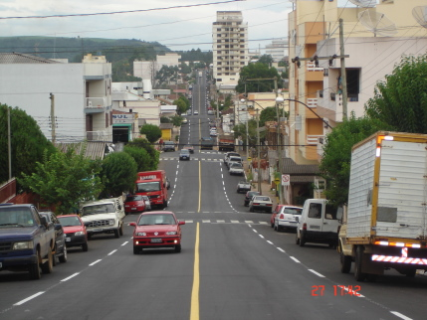
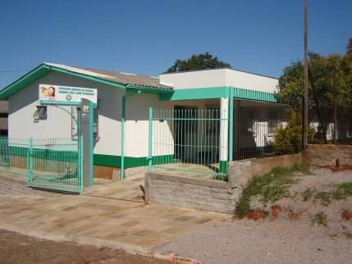
ESF São José Operário (Marau – RS)
Município do norte do estado que possui 40.000 habitantes aproximadamente e localiza-se a 25 km de Passo Fundo;
ESF - 4.700 habitantes, 2.100 famílias;
Equipe multidisciplinar;
Prontuários eletrônicos interligados;
Grupos de atenção e visita domiciliar;
Especialidades e hospital de referência;
Notes:
Espaço físico amplo interno e externo

Slide 4
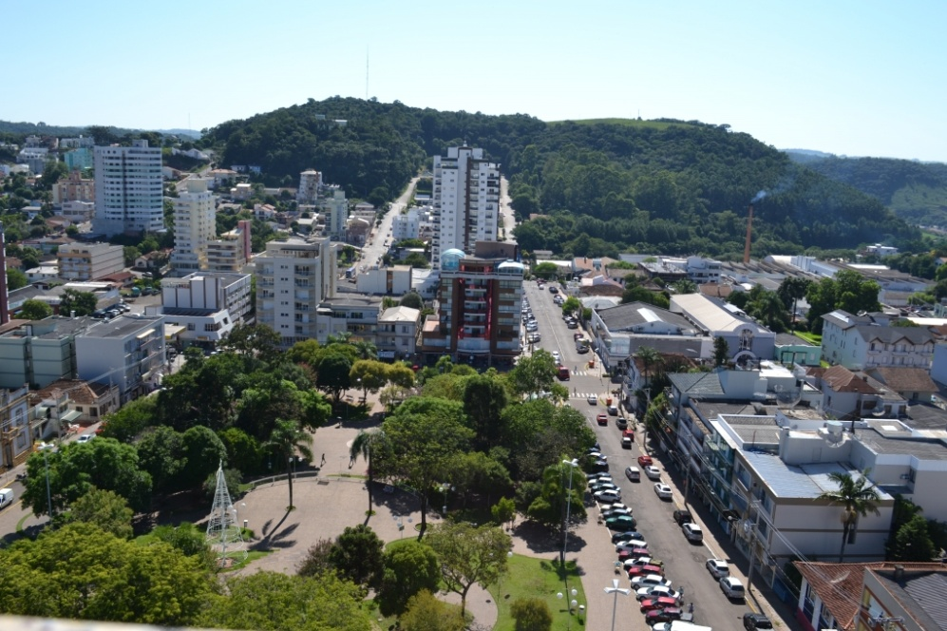
Objetivo Geral
Melhoria da atenção à Saúde da Criança entre zero a 72 meses de idade na UBS/ESF São José Operário do município de Marau/RS.

Slide 5
Metodologia
Três meses de intervenção;
Protocolo de saúde da criança do MS ano 2012;
Ações nos quatro eixos temáticos do curso
Monitoramento e avaliação;
Gestão e organização
Engajamento público
Qualificação da prática clínica.
Qualificação dos registros;
Prioridade de atendimento e acolhimento adequado;
Grupos semanais;
Reuniões semanais da equipe de saúde;
Rastreamento de crianças de alto risco e encaminhamentos à serviços especializados;
Notes:
Qualificação dos registros em prontuário eletrônico, fichas-espelho, cadernetas de saúde e vacinação;
Grupos semanais para informação aos pais e familiares

Slide 6
Objetivos específicos, metas e resultados
Objetivo 1: Ampliar a cobertura do Programa de Saúde da Criança
Metas: Ampliar a cobertura da atenção à saúde para 80% das crianças entre zero e 72 meses pertencentes à área de abrangência da unidade saúde.
Foram cadastradas 56 crianças no primeiro mês de intervenção, representando 23,8% de cobertura, 77 crianças no segundo mês e 99 crianças no terceiro mês de intervenção, números que equivalem a 32,8% e 42,1% de cobertura às crianças pertencentes à unidade de saúde, respectivamente.
Notes:
Um fato que dificultou o cadastramento de um número maior de usuário e suas respectivas famílias, foi à grande quantidade dosusuários que realizam consultas particulares com pediatras e realizam seus acompanhamentos fora da unidade.

Slide 7
Objetivo 2: Melhorar a qualidade do atendimento à criança Metas:
2.1 Realizar a primeira consulta na primeira semana de vida para 100% das crianças cadastradas.
2.2 Monitorar o crescimento em 100% das crianças.
2.3 Monitorar 100% das crianças com déficit de peso.
2.4 Monitorar 100% das crianças com excesso de peso.
2.5 Monitorar o desenvolvimento em 100% das crianças.
2.6 Vacinar 100% das crianças de acordo com a idade.
2.8 Realizar triagem auditiva em 100% das crianças.
2.9 Realizar teste do pezinho em 100% das crianças até sete dias de vida.
Resultado: Durante o período de intervenção, todas as crianças atendidas e cadastradas na unidade foram submetidas a todas a metas relacionadas.

Slide 8
Meta 2.7: Realizar suplementação de ferro em 100% das crianças de 6 a 24 meses.
No primeiro mês foi prescrito para 20 crianças em um total de 21 cadastradas, representando 95,2% de cobertura. Diminuindo para 25 e 28 crianças, apresentando índices de 92,6% e 84,8% no segundo e terceiro meses, respectivamente.
Notes:
Os problemas mais relatados pelas mães que causaram dificuldade foram: a perda da receita fornecida pelo médico na consulta e o esquecimento do horário de tomada. Porém, acredito que realizamos uma boa cobertura e suplementação de ferro, pois sempre eram prescritos novamente durante as consultas e reforçado a importância da tomada dos medicamentos, bem como seus pontos positivos para o desenvolvimento da criança.

Slide 9
Meta 2.10: Realizar avaliação da necessidade de atendimento odontológico em 100% das crianças de seis e 72 meses.
Meta 2.11: Realizar primeira consulta odontológica para 100% das crianças de 6 a 72 meses de idade moradoras da área de abrangência, cadastradas na unidade de saúde.
No primeiro mês todas as 42 crianças cadastradas, totalizando 100% de cobertura, decaindo para 56 e 69 crianças e 96,6% e 89,6% de cobertura, no segundo e terceiro meses, respectivamente.
Notes:
Porém o fato que, de certa forma, tornou esse processo mais lento foi a carga horária diminuída da dentista da unidade, pois ela atende apenas 20 horas semanais na unidade e assim demorando um pouco mais do que o restante dos profissionais para suprir a demanda destinada a ela.

Slide 10
Objetivo 3: Melhorar a adesão ao programa de Saúde da Criança
Meta 3.1: Fazer busca ativa de 100% das crianças faltosas às consultas.
Resultado: Durante o período de intervenção, todas as crianças atendidas e cadastradas na unidade tiveram assiduidade nas consultas programadas, não havendo, portanto, crianças faltosas neste período de intervenção.

Slide 11
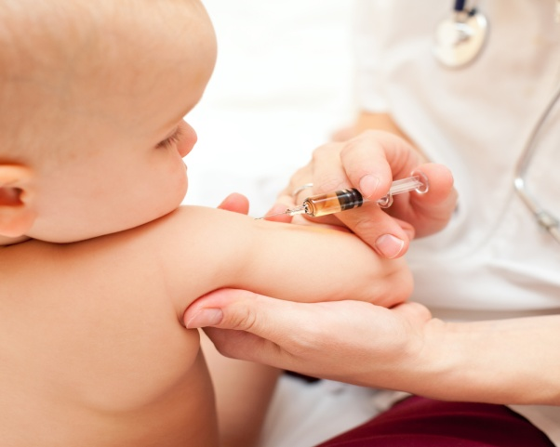
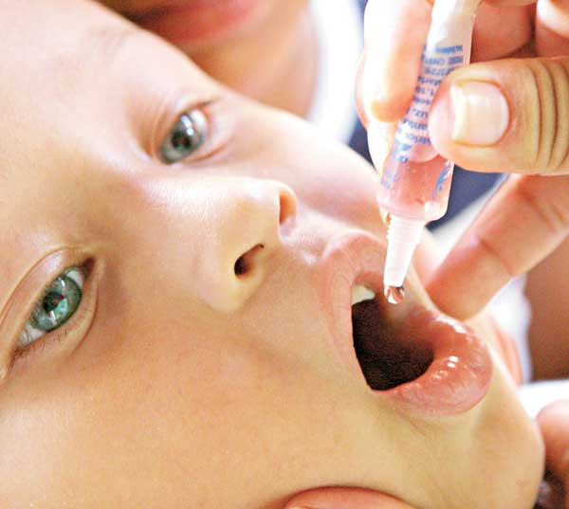
Objetivo 4: Melhorar o registro das informações
Meta 4.1: Manter registro na ficha espelho de saúde da criança/ vacinação de 100% das crianças que consultam no serviço.
Resultado: Durante o período de intervenção, todas as crianças atendidas e cadastradas na unidade tiveram monitoramento e acompanhamento registrados em fichas espelho e anexadas aos prontuários e em suas devidas cadernetas de saúde conforme protocolado pelo ministério de saúde.

Slide 12
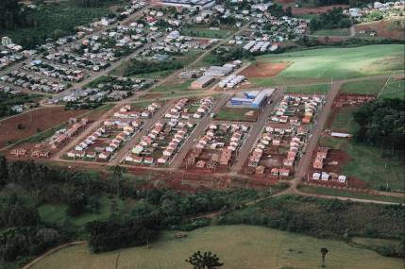
Objetivo 5: Mapear as crianças de risco pertencentes à área de abrangência
Meta 5.1: Mapear as crianças de risco pertencentes à área de abrangência.
Resultado: Durante o período de intervenção, todas as crianças atendidas e cadastradas na unidade foram mapeadas e avaliadas conforme o risco

Slide 13
Objetivo 6: Promover a saúde das crianças Metas:
6.1 Dar orientações para prevenir acidentes na infância em 100% das consultas de saúde da criança.
6.2 Colocar 100% das crianças para mamar durante a primeira consulta.
6.3 Fornecer orientações nutricionais de acordo com a faixa etária para 100% das crianças.
6.4 Fornecer orientações sobre higiene bucal para 100% das crianças de acordo com a faixa etária.
Resultado: Durante o período de intervenção, todas as mães das crianças atendidas e cadastradas na unidade receberam as devidas orientações de acordo com a faixa etária de seus filhos.

Slide 14
Discussão
A intervenção propiciou:
Equipe:
Melhor capacitação, integração e organização;
Destinou funções a cada profissional;
Serviço:
Ampliação da cobertura e qualificação do atendimento às crianças;
Melhoria dos registros e informações em saúde;
Comunidade:
Informações sobre alimentação, atividade física, vacinação, cuidados e fatores de riscos para doenças;
Resultados mais representativos virão a longo prazo;
Notes:
como alimentação, atividade física, vacinação, atendimento odontológico, exames preventivos de doenças, orientações sobre cuidados e fatores de riscos para doenças

Slide 15
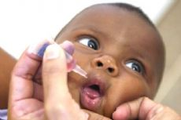
Discussão
A intervenção
Foi incorporada à rotina do serviço.
Ampliar o trabalho de conscientização da comunidade em relação à necessidade de priorização da atenção das crianças, em especial as de alto risco.
Aplicar na nossa rotina de atendimento os mesmos procedimentos para os outros focos de atenção, melhorando assim a qualidade de saúde da população em geral.

Slide 16
Processo Pessoal de Aprendizagem
Não imaginava a dificuldade que encontraria e a importância que isto significaria para a saúde da população e para meu próprio crescimento pessoal e profissional;
Atividades em ordem de prioridade fazendo com que o funcionamento de toda a equipe ficasse mais agregado adequado a realidade;
Mostrou que a saúde brasileira deve ser estruturada desde suas raízes, através da promoção e prevenção para que a população seja mais consciente sobre educação em saúde;
Sentir a satisfação da população atendida e saber que o pouco que a pessoa pode fazer pelo outro já tem algum significado;

Slide 17
Obrigado!

